Slide 1
Мини-музей
«Умкина гостиная»
МБДОУ Детский сад № 187
г. Архангельск

Slide 2
Функциональные зоны (экспозиции):
«Читалочка» (Книжная зона)

Slide 3
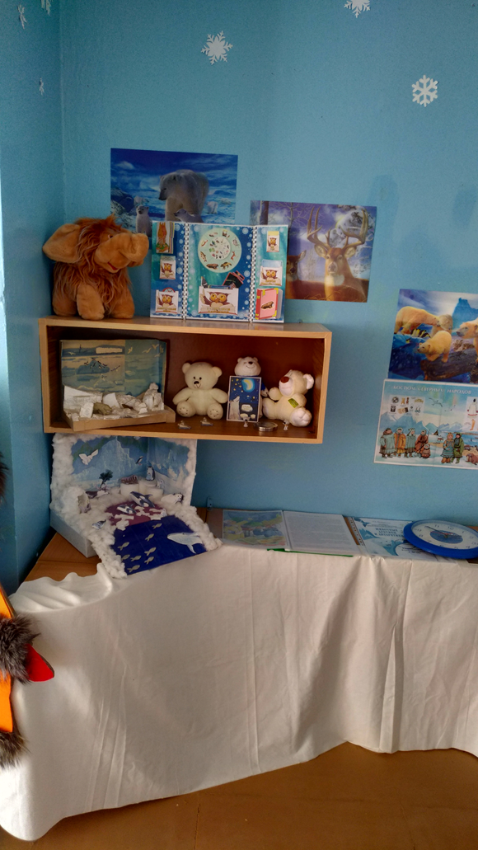
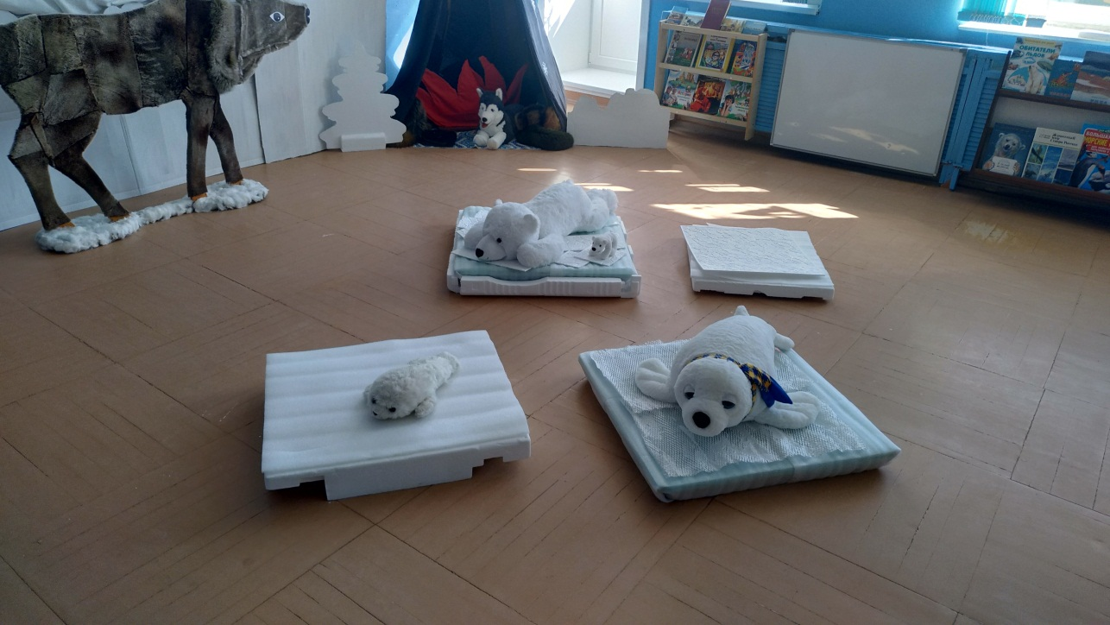
«Жизнь Севера» (игровая зона)

Slide 4
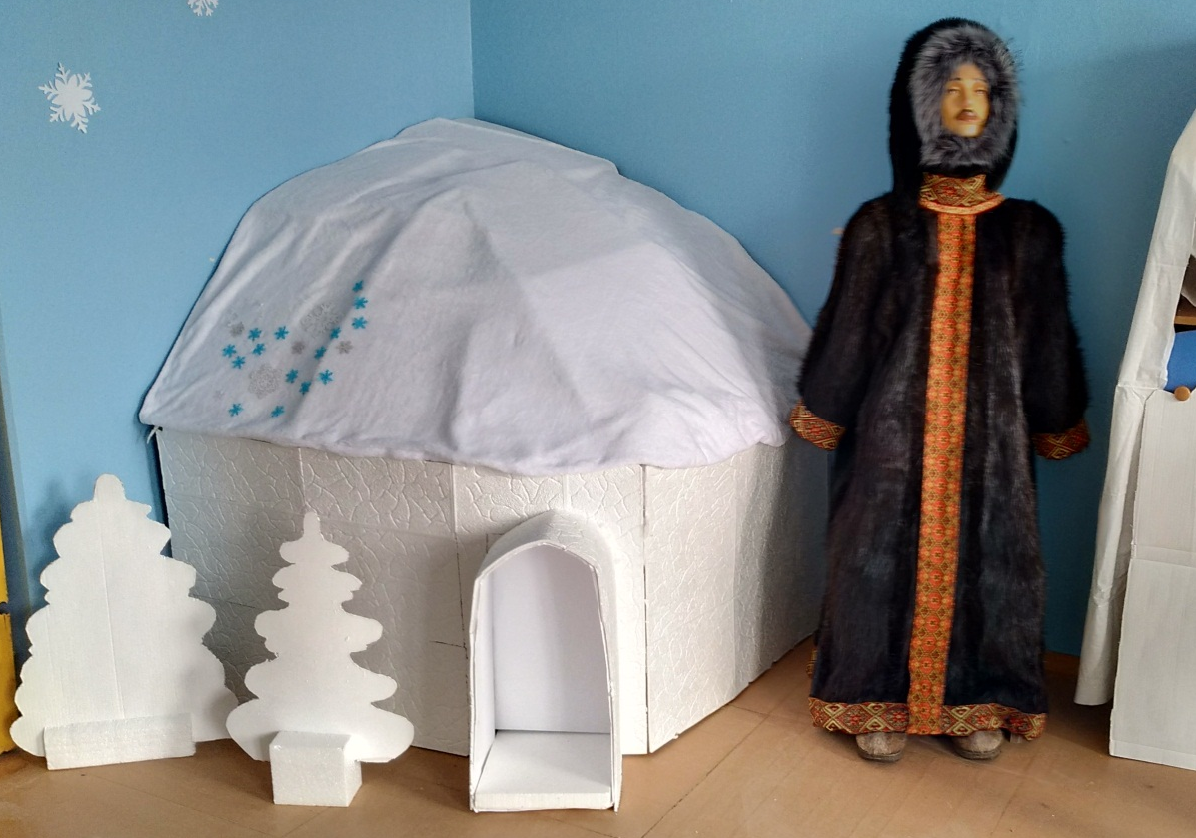
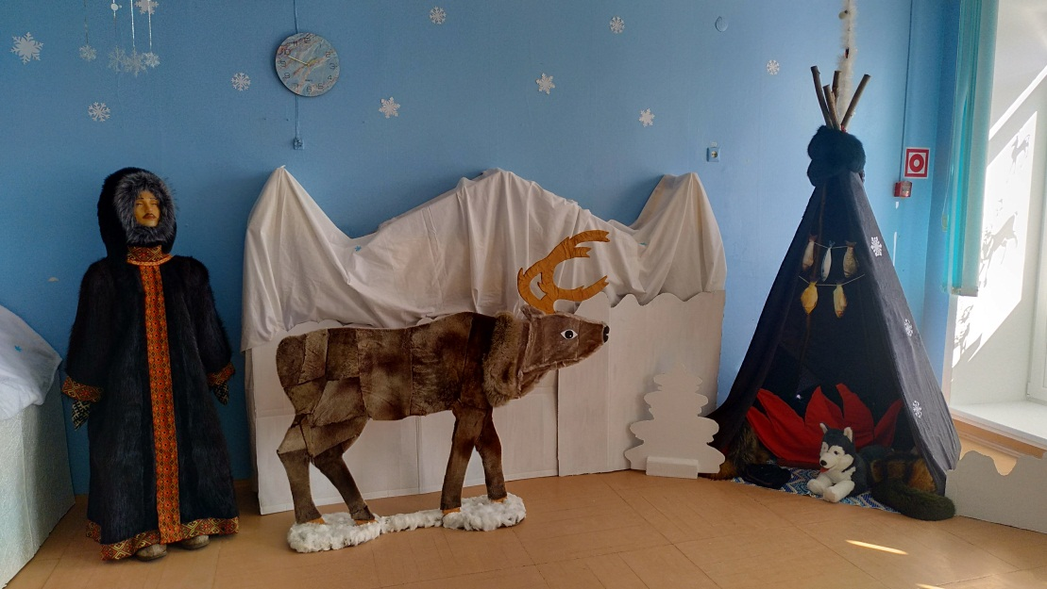
«Жизнь Севера» (жилища и быт северных народов)

Slide 5
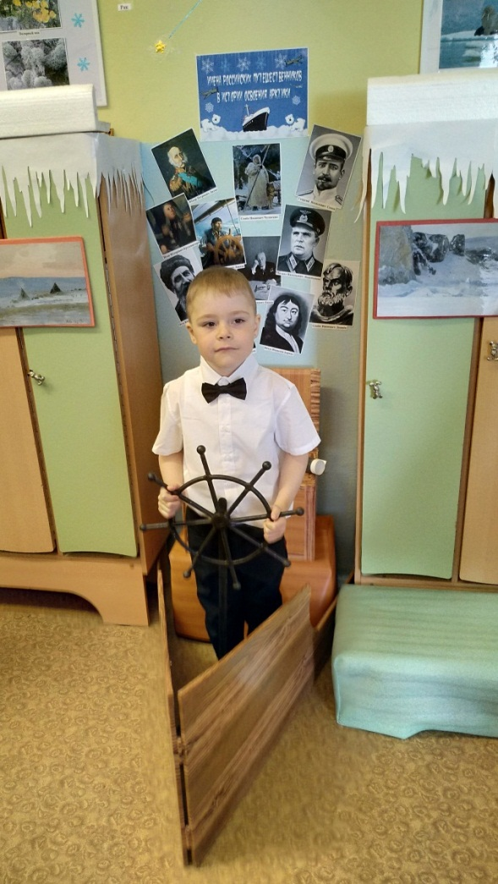
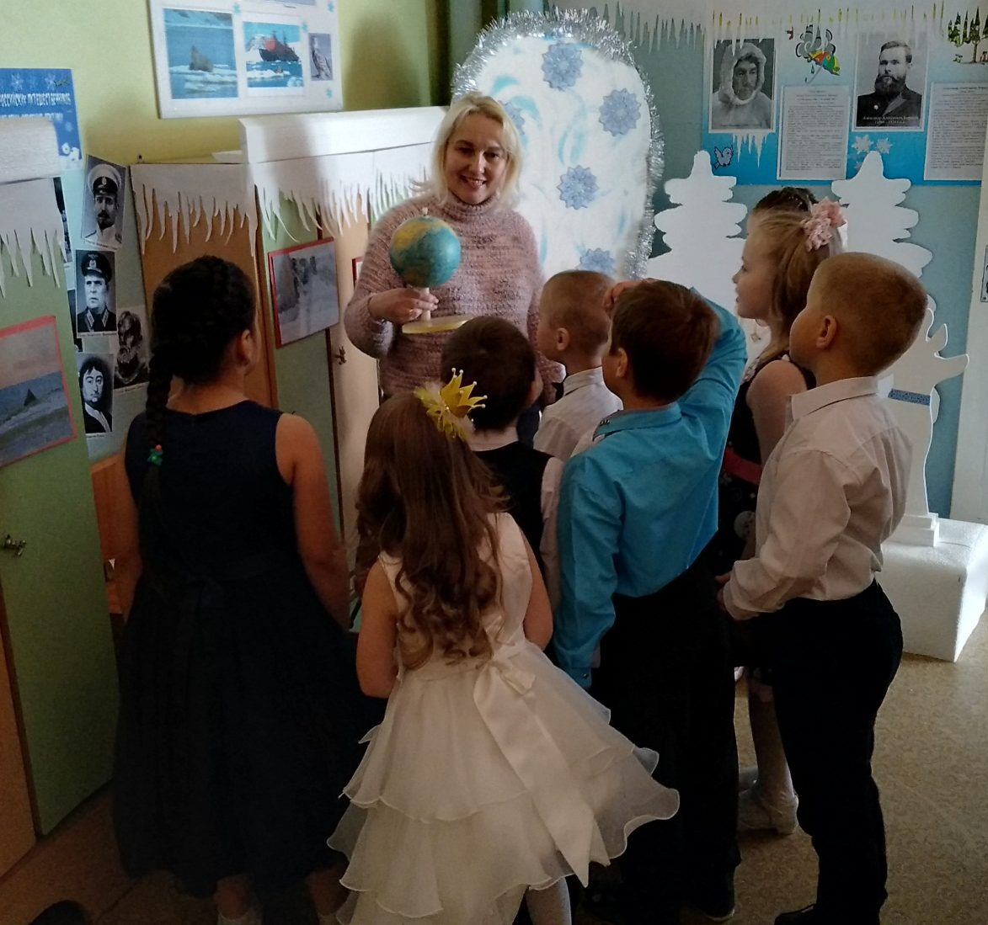
«Смотрящий на Север…» (зона об исследователях Севера и художниках, писавших пейзажи Арктики)

Slide 6
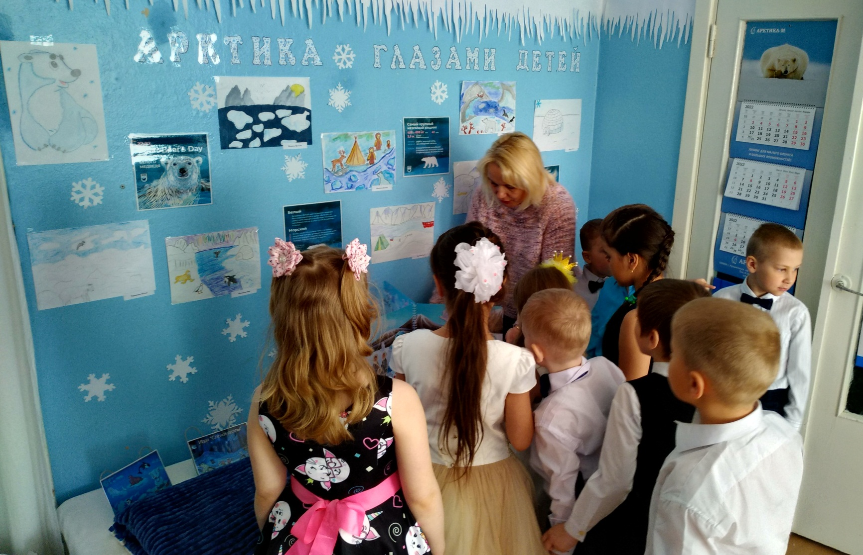
«Арктика глазами детей» (художественно-эстетическая зона)

Slide 7
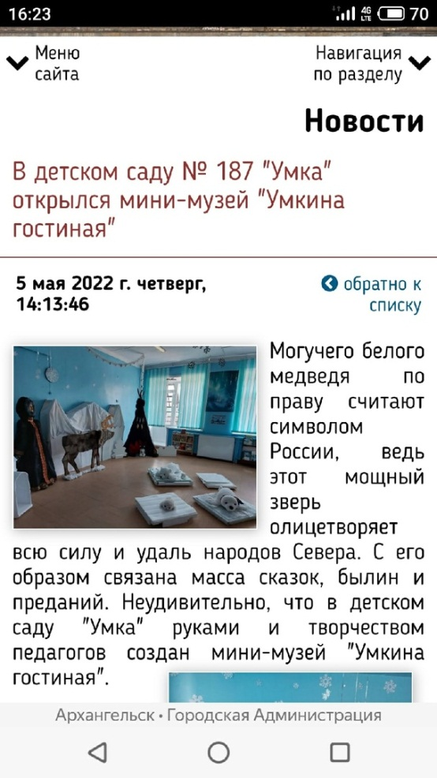
О нас пишут в СМИ…
https://m.arhcity.ru/?page=115/12403

